Slide 1
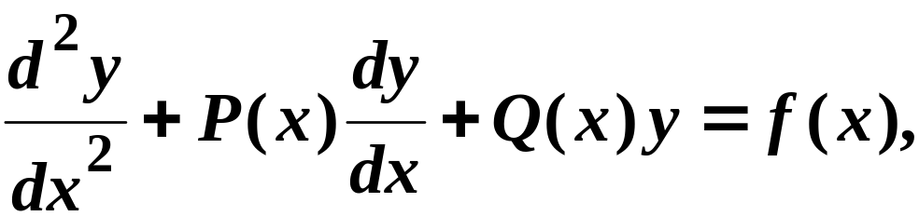


第七节 高阶线性微分方程
一、高阶线性微分方程的标准形式
◆二阶线性微分方程的标准形式:
称为二阶线性齐次微分方程
称为二阶线性非齐次微分方程
◆n阶线性微分方程的标准形式:

Slide 2

二、线性微分方程的解的结构
1. 二阶齐次方程解的结构:
定理1
线性齐次方程
解的叠加原理
问题:

Slide 3





◆函数组的线性相关与线性无关的概念:
定义
例如
线性相关,
线性无关.

Slide 4
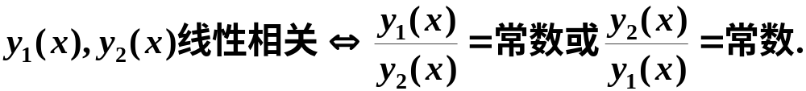
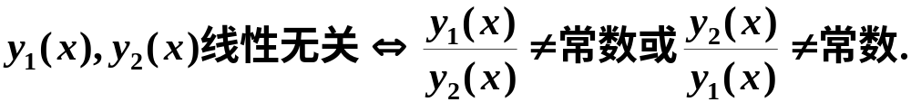

◆对于两个非零函数构成的函数组, 有:
例如:

Slide 5
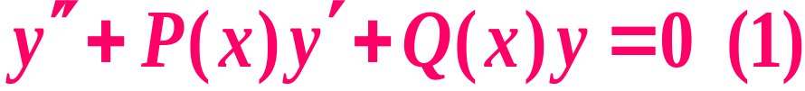




定理2
例如

Slide 6


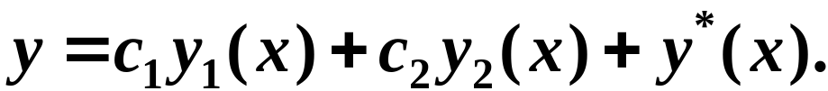
2. 二阶非齐次线性微分方程解的结构:
定理3
◆求非齐次方程通解的方法:

Slide 7
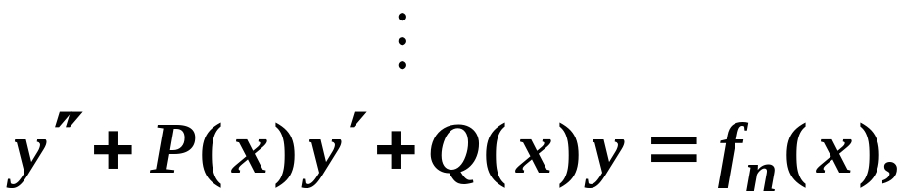
定理4
非齐次线性微分方程特解的叠加原理

Slide 8


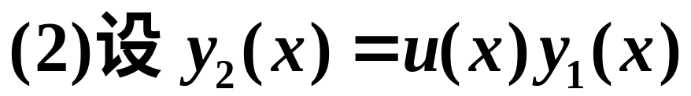

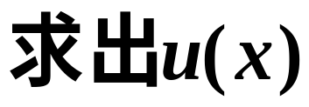
三、二阶线性微分方程的解法
1. 二阶线性齐次微分方程的解法

Slide 9













Slide 10
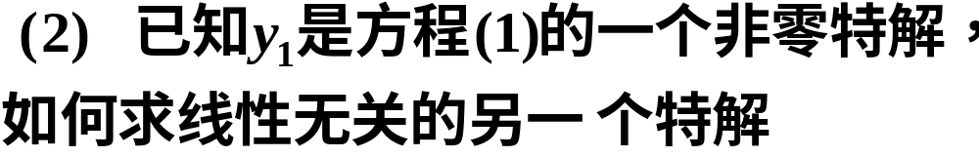




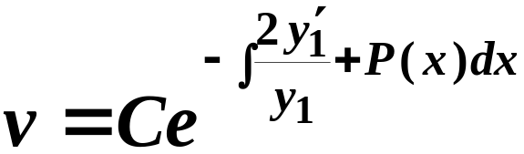
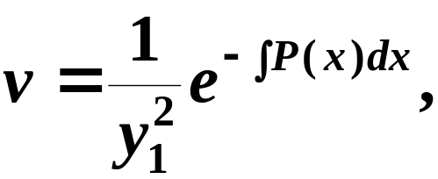
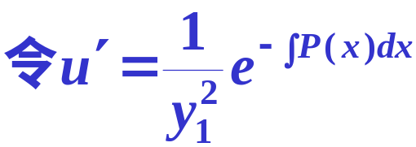
------降阶法
代入(1)式, 得
则有
的一阶线性方程
解得

Slide 11
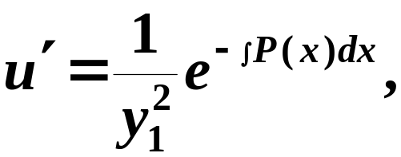
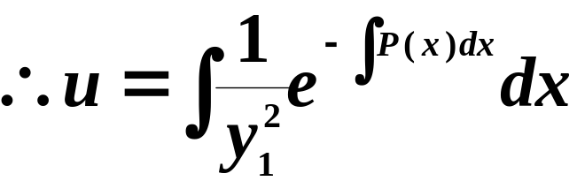
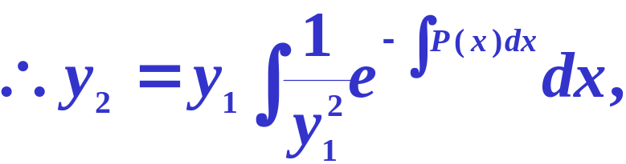
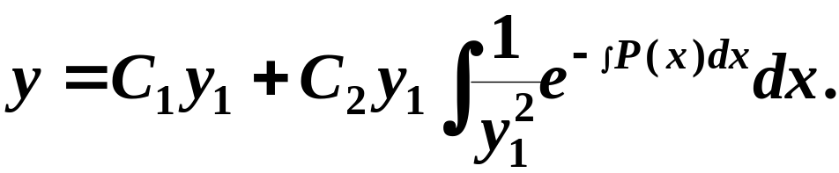
刘维尔公式
齐次方程通解为

Slide 12






2.非齐次线性方程通解求法------常数变易法
设已知对应齐次方程通解为
(3)
复习:
对应齐次方程的通解:
常数变易法:
设非齐次方程的解为
设二阶非齐次方程特解为
设
(4)

Slide 13

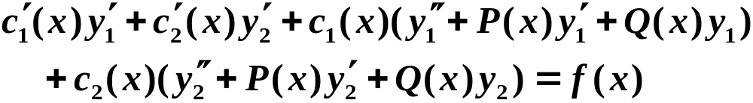

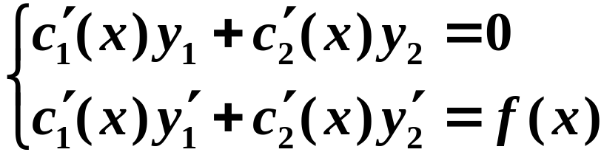
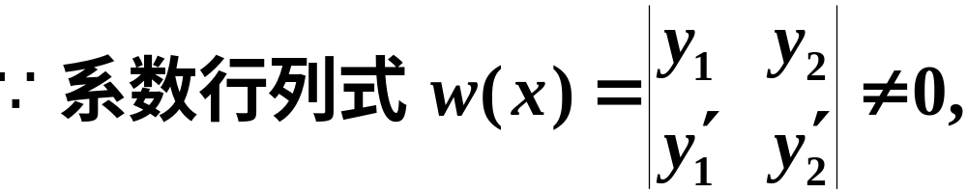
设
(4)
(5)
(4),(5)联立方程组

Slide 14
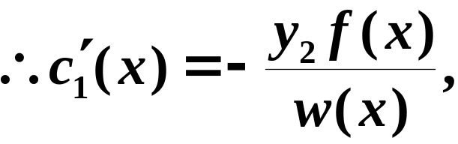
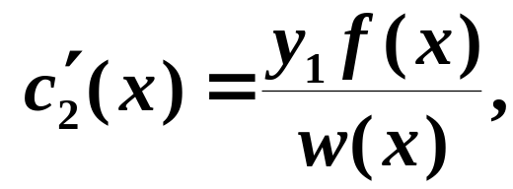
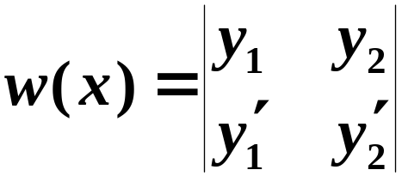
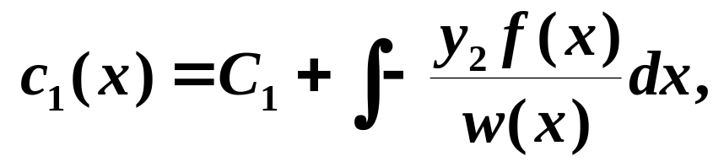
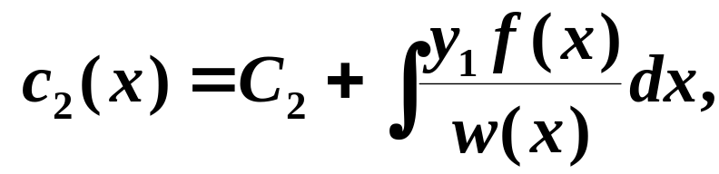
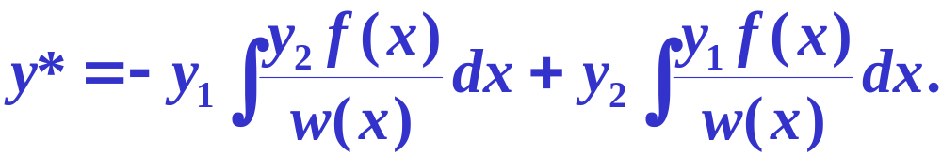
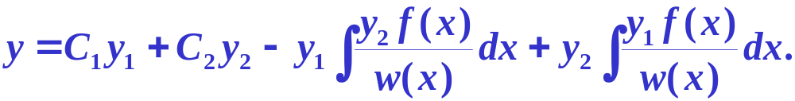
积分可得
非齐次方程一个特解为

Slide 15

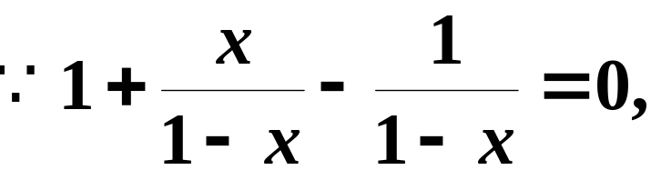
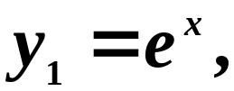
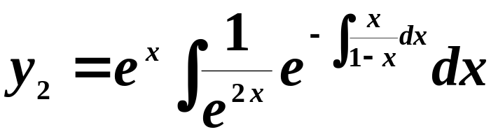


例6
解
对应齐次方程一特解为
由刘维尔公式
对应齐次方通解为

Slide 16
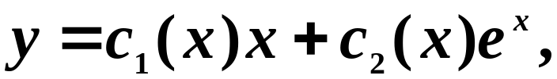

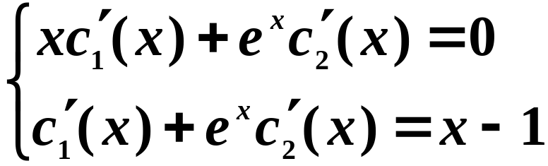
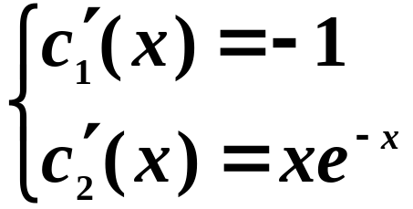




设原方程的特解为
解得
原方程的特解为
原方程的通解为

Slide 17
作业
习题 5-4 // P296:
1，2，4(1)，6.

